Slide 1
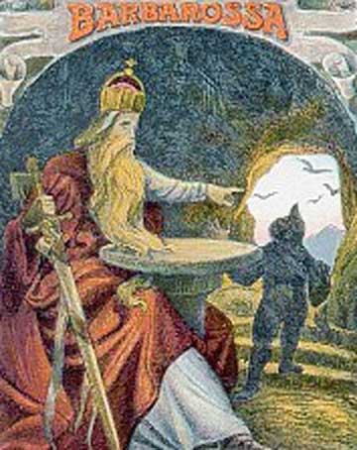
Europa im Mittelalter Grundzüge der mittelalterlichen Geschichte vom vorläufigen Ende des weströmischen Kaisertums 476 bis zur Entdeckung Amerikas 1492
https://www.barbarossahoehle.de/images/seite/barbarossa1.jpg
[VL 09A] Die Staufer

Slide 2
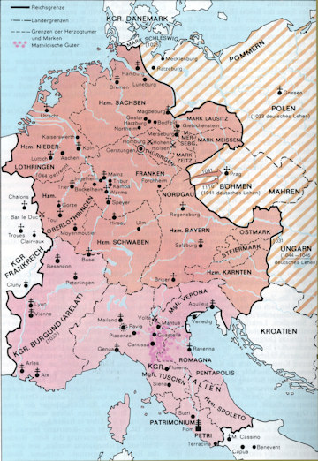
I.) Der Aufstieg der Staufer 1.) Die regionalen Mächte am Ende der Salierzeit
http://www.freiburgs-geschichte.de/images/1000-1218_Anfaenge/Reich_unter_Konrad_II_w.jpg

Slide 3
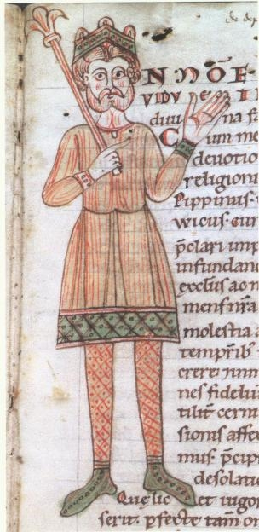
I.) Der Aufstieg der Staufer 2.) Der erste Versuch
1125 Wahl Lothars III.
1127 Gegenkönigtum Konrads III.
Kooperation mit Anaklet II. (Papstschisma)
Konrad scheitert
https://commons.wikimedia.org/wiki/File:Lothair_II,_Holy_Roman_Emperor.jpg
Lothar III. (1133 – 1137)
Codex Eberhardi

Slide 4
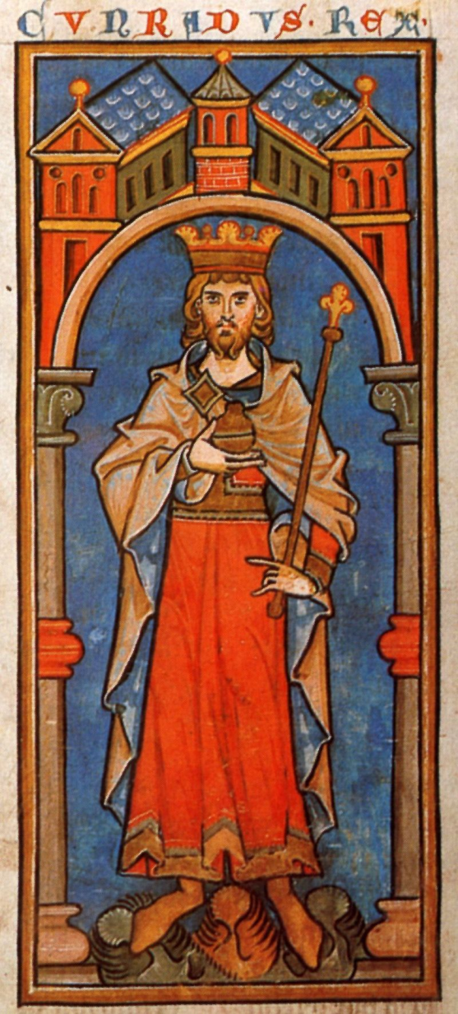
I.) Der Aufstieg der Staufer 3.) Konrad III.
1138 Wahl Konrads III.
Keine Kaiserkrönung (erster dt. Herrscher seit Heinrich I.)
Romanorum rex augustus
1147-49 Zweiter Kreuzzug
(Prediger: Bernhard v. Clairvaux
Teilnehmer: Konrads Neffe Friedrich Barbarossa, damals Herzog von Schwaben; Ludwig VII. (Frankreich)
Die Sache mit Byzanz und Sizilien
Sizilien: Ansprüche und Wirklichkeit
Byzantinisch-deutsches Heiratsprojekt
https://commons.wikimedia.org/wiki/File:Konrad_III_Miniatur_13_Jahrhundert.jpg
Konrad III. (1138 – 1152) Chronica regia Coloniensis 13. Jh.

Slide 5
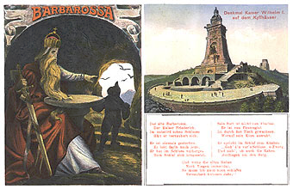
II.) Der Mann im Kyffhäuser: Barbarossa 1.) Kurzporträt: Barbarossa
Friedrich I. Barbarossa
*1120/22 †1190
Herzog von Schwaben (Friedrich III.)
1152 Wahl zum König
1155 Kaiserkrönung in Rom
5 Italienzüge bis 1178
2 Kreuzzüge
1159-77 Alexandrinisches
Schisma
http://nbn-resolving.org/urn:nbn:de:gbv:700-2-0010356-3

Slide 6
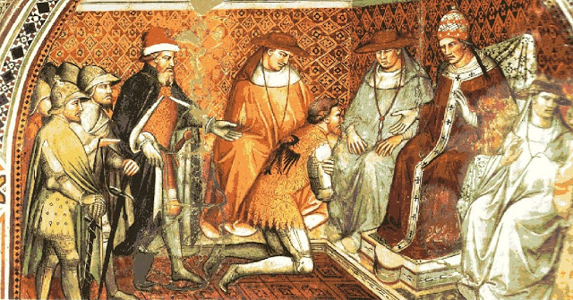
II.) Der Mann im Kyffhäuser: Barbarossa 2.) Barbarossa und die Päpste
https://commons.wikimedia.org/wiki/File:B_alexander_III2.jpg
Soinello Aretino, Fresko im Palazzo Pubblico in Siena, 14. Jh.

Slide 7
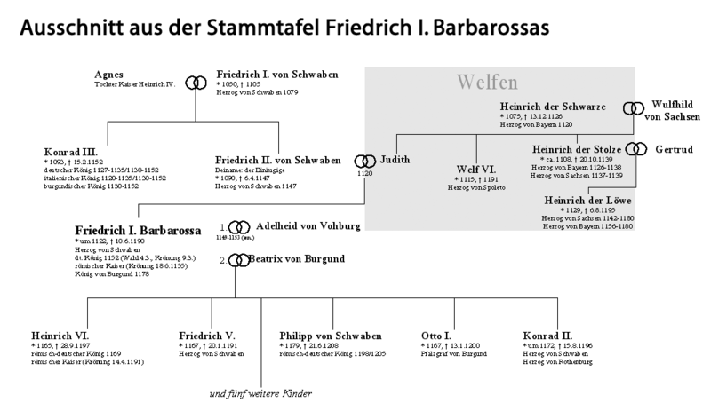
II.) Der Mann im Kyffhäuser: Barbarossa 3.) Staufer und Welfen
https://de.wikipedia.org/wiki/Datei:Ausschnitt_Stammbaum_Barbarossa.png

Slide 8
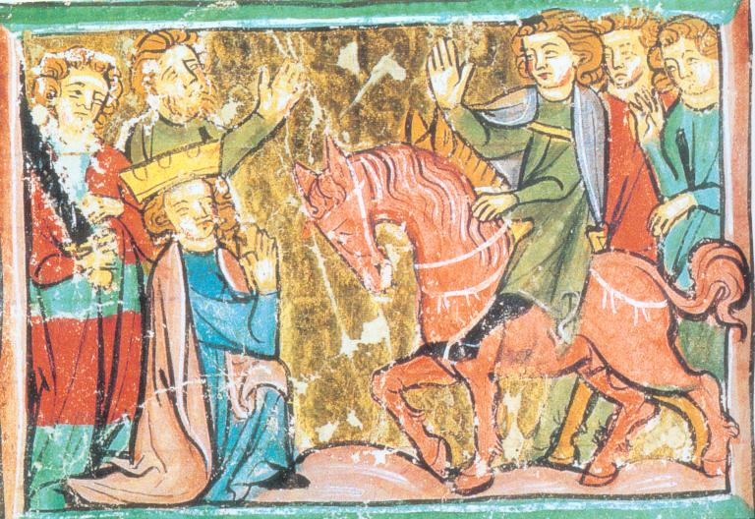
II.) Der Mann im Kyffhäuser: Barbarossa 3.) Staufer und Welfen
1156 Privilegium minus
Heinrich erhält Bayern zurück
Ausgleich mit den Babenbergern
Geburtsstunde des Erzherzogtums Österreich
Der Prozess gegen Heinrich den Löwen
Heinrich der Löwe: Herzog von Bayern und Sachsen
Verweigerung der Heerfahrt
1180 Lehnrechtsprozess
Exil in England
Exkurs: Lehnswesen
Lehen und Allod
Konstrukt und Wirklichkeit
https://commons.wikimedia.org/wiki/File:Angeblicher_Fu%C3%9Ffall_Barbarossas.jpg
Angeblicher Fußfall Barbarossas vor Heinrich dem Löwen. Sächsische Weltchronik, vor 1290

Slide 9
II.) Der Mann im Kyffhäuser: Barbarossa 4.) Barbarossa und Italien
1158 Hoftag von Roncaglia
Friedrich I. lässt die Reichsrechte definieren
Die Stunde der Juristen
1162 Zerstörung Mailands
Hegemon Mailand
Zerstörung und Reliquienraub
Der Lombardenbund
1167 Vereinigung zweier Städtebünde
1169 Wiederaufbau Mailands
1176 Sieg bei Legnano
1183 Friede von Konstanz
Zerbricht an den Vorrangansprüchen Mailands

Slide 10
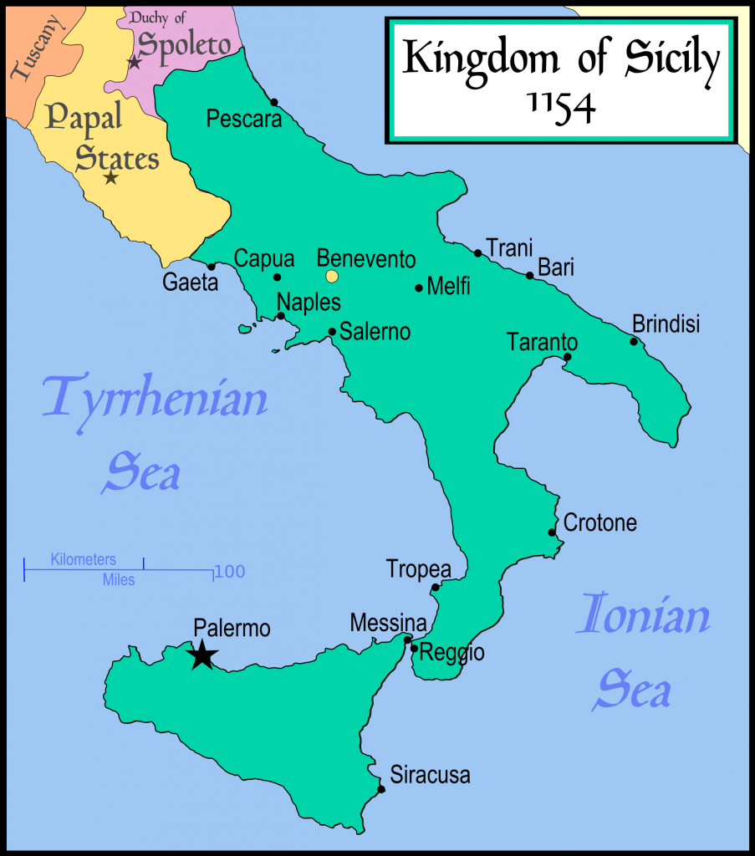
III.) Deutschland zwischen den beiden Friederichen 1.) Das Sizilienproblem
11. Jahrhundert:
Normannen (Hauteville) erobern Sizilien und Unteritalien
1130 Graf Roger I. (†1154) wird von (Gegen)papst Anaklet als König anerkannt.
Viele Feinde:
2 Kaiserreiche und ein Papst
Die Angst des Papstes:
unio regni ad imperium
https://commons.wikimedia.org/wiki/File:Kingdom_of_Sicily_1154.svg

Slide 11
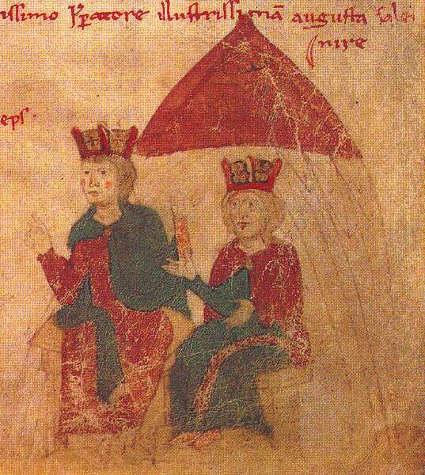
III.) Deutschland zwischen den beiden Friederichen 1.) Das Sizilienproblem
1186 Heirat Heinrichs VI. mit Konstanze von Sizilien
1189 †Wilhelm II.
Ein unerwarteter Erbfall
1190 Tankred von Lecce
Ein unehelicher Konkurrent
1194 Friedrich Roger
Ein unerwarteter Thronfolger
1197 kurz nach der Eroberung:
Ein unerwarteter Todesfall (†Heinrich VI.)
https://commons.wikimedia.org/wiki/File:Heinrich_VI_-_Konstanze_von_Sizilien.jpg
Heinrich VI. und Konstanze von Sizilien (aus Liber ad honorem Augusti des Petrus de Ebulo, 1196)

Slide 12
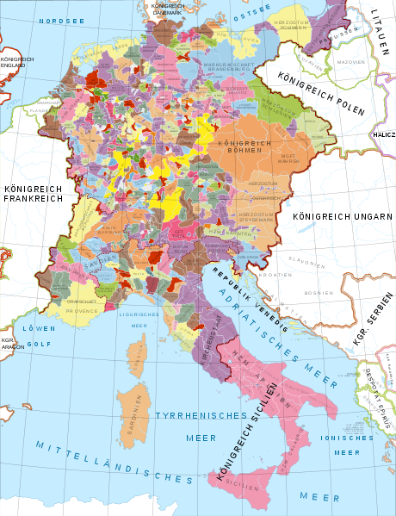
III.) Deutschland zwischen den beiden Friederichen 2.) Heinrich VI. und der Erbreichsplan
Die Idee:
Erblichkeit der Königswürde
Sicherung Siziliens
Im Gegenzug:
Vererbbarkeit der Lehen auch in weiblicher Linie
Das „höchste Angebot“
https://de.wikipedia.org/wiki/Datei:Mitteleuropa_zur_Zeit_der_Staufer.svg

Slide 13
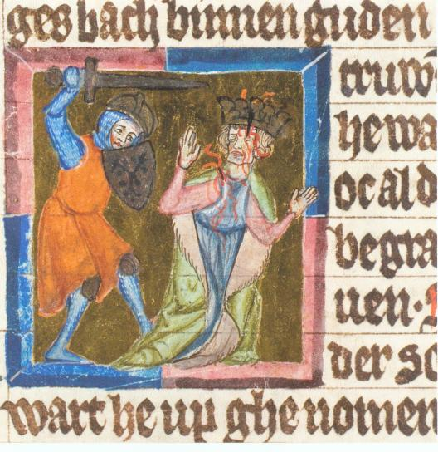
III.) Deutschland zwischen den beiden Friederichen 3.) Staufer und Welfen: Die nächste Generation
1198 Doppelwahl
1208 Mord an
Philipp von Schwaben
Das Ende des Thronstreits:
1214 Schlacht von Bouvines
Philipp August (Frankreich) und Friedrich II. (Staufer)
gegen
Johann Ohneland (England) und Kaiser Otto IV. (Welfe)
https://commons.wikimedia.org/wiki/File:Ermordung_Philipps_von_Schwaben.jpg
1208: Pfalzgraf Otto von Wittelsbach erschlägt Philipp von Schwaben. Sächsische Weltchronik,14. Jh.

Slide 14
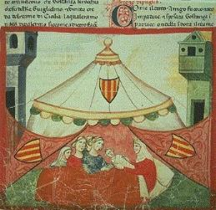
IV.) Das Staunen der Welt: Friedrich II. 1.) Kurzporträt: Das Kind von Jesi
1194-1250
1198 König von Sizilien
Vormund: Papst Innozenz III.
1212 röm.-dt. König
1220 Kaiser
1231 Konstitutionen von Melfi
Mehrfach exkommuniziert
1245 abgesetzt
Antichrist oder Messias?
https://commons.wikimedia.org/wiki/File:Frederick_is_born_in_Jesi.JPG
Die Geburt Friedrichs II. in einem Zelt auf dem Marktplatz. Giovanni Villani, Nuova Chronica, 14. Jh.

Slide 15
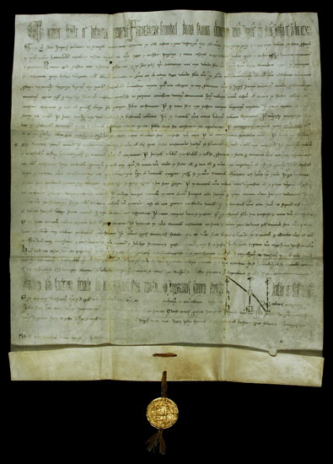
IV.) Das Staunen der Welt: Friedrich II. 2.) Friedrich und die Fürsten
Statutum in favorem principum.
Udine, Mai 1232 Pergament, angehängte Goldbulle;
H: 48,5 cm / B: 40,5 cm
Halle (Saale), Stadtarchiv, Urkundensammlung U1, Nr. 1 Bildnachweis: Halle (Saale), Stadtarchiv: VI.A.3

Slide 16
IV.) Das Staunen der Welt: Friedrich II. 3.)Friedrich und die Städte
Die Städte: neue Spieler auf dem Feld der großen Politik
Die Städte: Stützen des Königtums
Noch sind die Fürsten stärker:
Constitutum in favorem principum
Confoederatio cum principibus ecclesiasticis

Slide 17
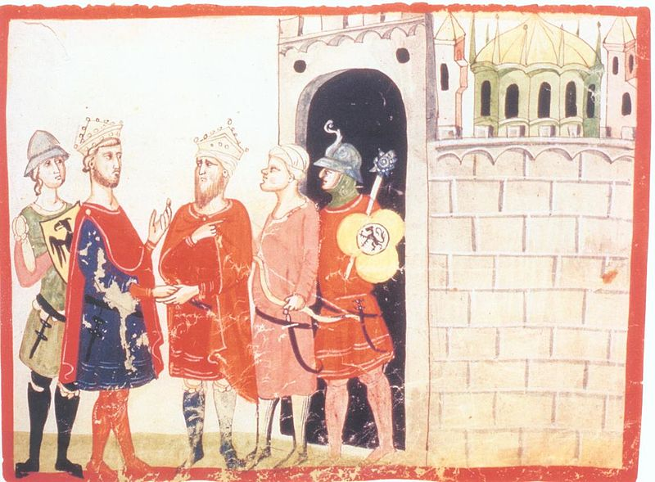
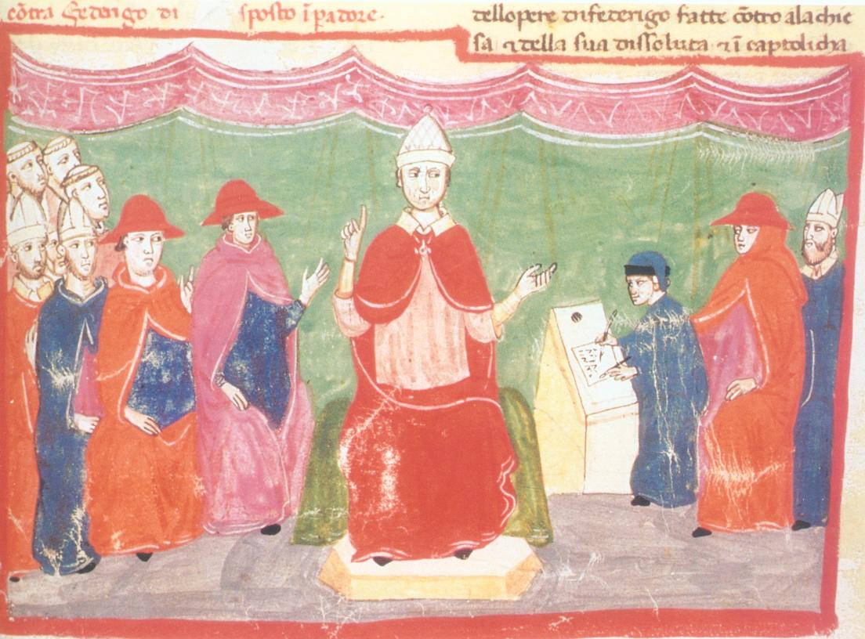
IV.) Das Staunen der Welt: Friedrich II. 4.)Friedrich und die Kirche
https://commons.wikimedia.org/wiki/File:Friedrich_II._mit_Sultan_al-Kamil.jpg?uselang=de
Friedrich II trifft Sultan al-Kamil, 1229.
Giovanni Villani, Nuova Cronica, 14. Jahrhundert.
https://commons.wikimedia.org/wiki/File:Exkommunikation_Friedrichs_II._in_Lyon_1245.jpg
Die Exkommunikation Friedrichs II. in Lyon 1245 durch Papst Innozenz IV. Giovanni Villani, Nuova Cronica, 14. Jahrhundert.

Slide 18
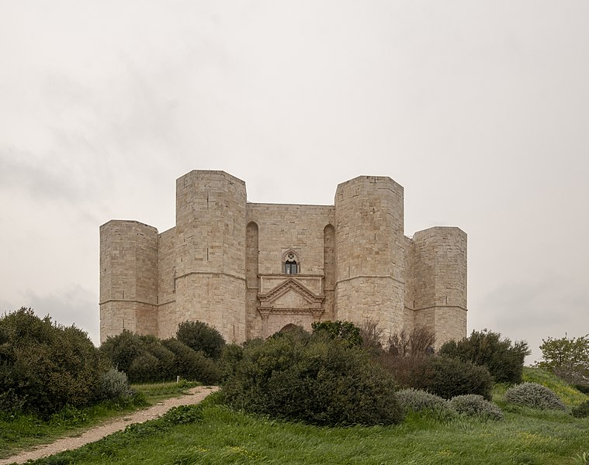
IV.) Das Staunen der Welt: Friedrich II. 5.)Friedrich und Sizilien
https://commons.wikimedia.org/wiki/File:Castel_del_Monte_-_front_view.jpg

Slide 19
Bildnachweise
VL 9a
https://www.barbarossahoehle.de/images/seite/barbarossa1.jpg
http://www.freiburgs-geschichte.de/images/1000-1218_Anfaenge/Reich_unter_Konrad_II_w.jpg
https://commons.wikimedia.org/wiki/File:Lothair_II,_Holy_Roman_Emperor.jpg
https://commons.wikimedia.org/wiki/File:Konrad_III_Miniatur_13_Jahrhundert.jpg
http://nbn-resolving.org/urn:nbn:de:gbv:700-2-0010356-3
https://commons.wikimedia.org/wiki/File:B_alexander_III2.jpg
https://de.wikipedia.org/wiki/Datei:Ausschnitt_Stammbaum_Barbarossa.png
https://commons.wikimedia.org/wiki/File:Angeblicher_Fu%C3%9Ffall_Barbarossas.jpg
https://commons.wikimedia.org/wiki/File:Kingdom_of_Sicily_1154.svg
https://commons.wikimedia.org/wiki/File:Heinrich_VI_-_Konstanze_von_Sizilien.jpg
https://de.wikipedia.org/wiki/Datei:Mitteleuropa_zur_Zeit_der_Staufer.svg
https://commons.wikimedia.org/wiki/File:Ermordung_Philipps_von_Schwaben.jpg
https://commons.wikimedia.org/wiki/File:Frederick_is_born_in_Jesi.JPG
https://commons.wikimedia.org/wiki/File:Friedrich_II._mit_Sultan_al-Kamil.jpghttps://commons.wikimedia.org/wiki/File:Exkommunikation_Friedrichs_II._in_Lyon_1245.jpg?uselang=de
https://commons.wikimedia.org/wiki/File:Castel_del_Monte_-_front_view.jpg

